Slide 1
«Εφαρμογές της Βιοϊατρικής Τεχνολογίας στην Υπογονιμότητα – Ανδρικός και Γυναικείος Παράγοντας»
Τμήμα Βιοϊατρικών Επιστημών και Τμήμα Μαιευτικής της Σχολής Επιστημών Υγείας και Πρόνοιας του Πανεπιστημίου Δυτικής Αττικής.
Βαρβαρέσου Αθανασία, Καθηγήτρια Ανάπτυξης Φαρμακευτικών, Καλλυντικών και Ιατροτεχνολογικών Προϊόντων
Τμήμα Βιοϊατρικών Επιστημών, Πανεπιστήμιο Δυτικής Αττικής
avarvares@uniwa.gr

Slide 2
ΚΑΤΗΓΟΡΙΕΣ ΦΑΡΜΑΚΩΝ ΠΟΥ ΧΟΡΗΓΟΥΝΤΑΙ ΣΤΗ ΣΥΣΤΗΜΑΤΙΚΗ ΟΓΚΟΛΟΓΙΚΗ ΘΕΡΑΠΕΙΑ -ΜΗΧΑΝΙΣΜΟΙ ΔΡΑΣΗΣ
ΚΥΤΤΑΡΟΤΟΞΙΚΑ
Aλκυλιωτικά
Αντιμεταβολίτες
Κυτταροτοξικά αντιβιοτικά
Φυτικά παράγωγα
ΑΝΑΣΤΟΛΕΙΣ ΠΡΩΤΕΪΝΙΚΩΝ ΚΙΝΑΣΩΝ-ΣΤΟΧΕΥΜΕΝΗ ΘΕΡΑΠΕΙΑ
ANΟΣΟΘΕΡΑΠΕΙΑ
ΤΡΟΠΟΠΟΙΗΤΕΣ ΒΙΟΛΟΓΙΚΗΣ ΑΠΟΚΡΙΣΗΣ (τρετινοΐνη, βεξαροτένη)
ΟΡΜΟΝΙΚΑ ΠΡΑΓΩΓΑ
Κορικοστεροειδή
Για ορμονοεξαρτώμενους όγκους:
Ανάλογα της εκλυτικής ορμόνης των γοναδοτροπινών π.χ. γοσαρελίνη
Οιστρογονικοί τροποποιητές (ταμοξιφαίνη)
Αναστολείς αρωματάσης στεροειδούς τύπου (Φορμεστάνη)
Αναστολείς αρωματάσης μη στεροειδούς τύπου (Αναστραζόλη)
Aντιανδρογόνα (φλουταμίδη)
Οιστρογόνα (αιθινυλοιστραδιόλη, διαιθυλοστιλβεστρόλη)
Διφωσφονικά παράγωγα (πρόληψη οστικών μεταστάσεων σε Ca Μαστού)

Slide 3
ΑΛΚΥΛΙΩΤΙΚΑ
Αλκυλιώνουν το DNA
Το αλκυλιωτικό μπορεί να σχηματίσει δεσμούς μέσα στον ίδιο κλώνο του DNA ή ανάμεσα στους δυο κλώνους.
Όταν είναι στον ίδιο κλώνο σχηματίζεται γέφυρα στα δυο μέρη της του ίδιου κλώνου με αποτέλεσμα στρέβλωση του κλώνου και αδυναμία μεταγραφής και κυτταρικό θάνατο.
Όταν το αλκυλιωτικό συνδέεται και στους δυο κλώνους σταθερά, προκύπτει ο κυτταρικό θάνατος

Slide 4
ΑΛΚΥΛΙΩΤΙΚΑ
Μουστάρδες του αζώτου
Δημιουργία σταυροδεσμών:
Σύνδεση με –ΝΗ2, -COOH, -PO4
Αλκυλίωση γειτονικών μορίων γουανίνης, συνήθως στην ίδια αλυσίδα του DNA

Slide 5
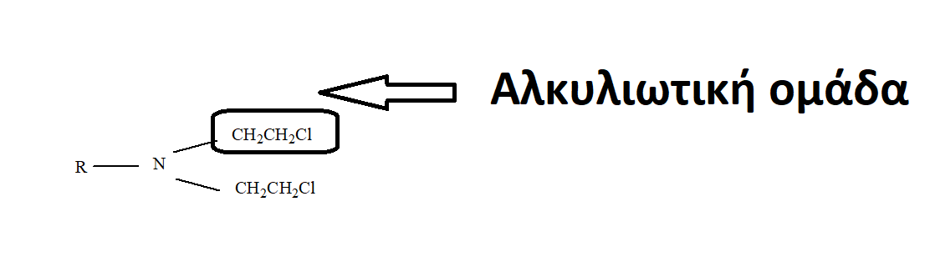
MOΥΣΤΑΡΔΕΣ ΤΟΥ ΑΖΩΤΟΥ-Αλκυλίωση
Αλκυλίωση

Slide 6
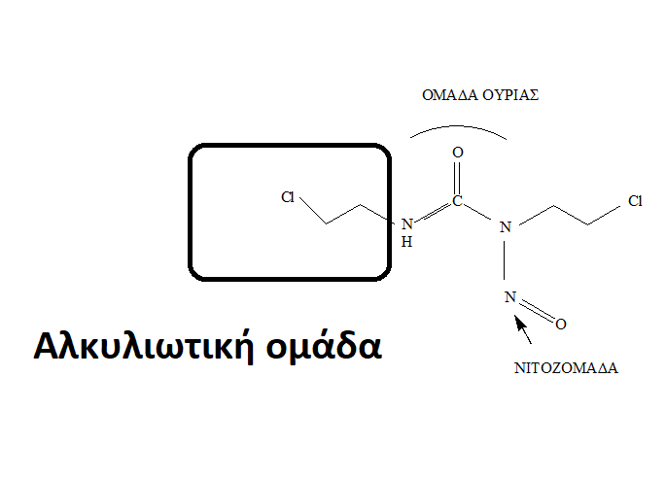
Ν-ΝΙΤΡΟΖΟΥΡΙΕΣ -Αλκυλίωση
N-NITΡOΖΟΥΡΙΕΣ-Λιπόφιλα μόρια-Διαπερνούν αιματεγκεφαλικό φραγμό
Notes:
Galinos.gr

Slide 7
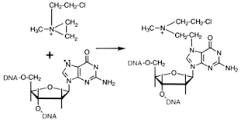
ΑΛΚΥΛΙΩΣΗ ΤΟΥ DNA ΑΠΟ ΜΟΥΣΤΑΡΔΑ ΤΟΥ ΑΖΩΤΟΥ

Slide 8
ΠΑΡΑΓΩΓΑ ΛΕΥΚΟΧΡΥΣΟΥ-ΠΛΑΤΙΝΕΣ
Σχηματίζουν ημιπολικούς δεσμούς καθώς και δεσμούς υδρογόνου με γειτονικά μόρια γουανίνης ή αδενίνης, μέσα στον ίδιο κλώνο του DNA ή ανάμεσα στους δυο κλώνους.

Slide 9
ΠΑΡΑΓΩΓΑ ΠΛΑΤΙΝΑΣ-ΣΥΝΔΕΣΗ ΜΕ ΤΟ DNA-Σύμπλοκο
ημιπολικός δεσμός
δεσμός υδρογόνου
Γουανίνη
αδενίνη
Notes:
Μ. Μαρσέλος, Μ. Κωνσταντή,
Π. Παππάς, Κ. Αντωνίου

Slide 10
ΠΑΡΑΓΩΓΑ ΠΛΑΤΙΝΑΣ-ΣΥΝΔΕΣΗ ΜΕ ΤΟ DNA
Notes:
Μ. Μαρσέλος, Μ. Κωνσταντή,
Π. Παππάς, Κ. Αντωνίου

Slide 11
ΠΑΡΑΓΩΓΑ ΠΛΑΤΙΝΑΣ-ΣΥΝΔΕΣΗ ΜΕ ΤΟ DNA
ΑΝΑΜΕΣΑ ΣΤΟΥΣ ΔΥΟ ΚΛΩΝΟΥΣ
ΙΔΙΟΣ ΚΛΩΝΟΣ DNA

Slide 12
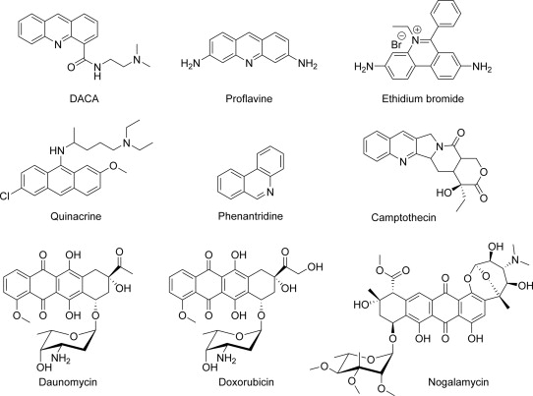
ΠΑΡΑΓΟΝΤΕΣ ΕΝΔΟΠΑΡΕΜΒΟΛΗΣ
Notes:
DNA Intercalators in Cancer Therapy: Organic and Inorganic Drugs and Their Spectroscopic Tools of Analysis
July 2007
Mini Reviews in Medicinal Chemistry 7(6):627-48
DOI:
10.2174/138955707780859413
Source
PubMed

Slide 13
ΠΑΡΑΓΟΝΤΕΣ ΕΝΔΟΠΑΡΕΜΒΟΛΗΣ
Αποτελούνται από επίπεδο αρωματικό σύστημα (χρωμοφόρο συζευγμένων τριών ή και περισσότερων δακτυλίων το οποίο φέρει πλευρικές αμινομάδες ή αμινοαλκυλάμινο- ή αμινοαλκυλαμινοομάδες)
Το αρωματικό επίπεδο σύστημα ενδοπαρεμβάλεται ανάμεσα στους δυο κλώνους του DNA ενώ οι πλευρικές αλυσίδες συνδέονται με τους φωσφορικούς δεσμούς που συνδέουν τις βάσεις του DNA σε κάθε κλώνο.
Με αυτό τον τρόπο εμποδίζονται οι λειτουργίες του DNA αντιγραφή, μεταγραφή κ.λπ

Slide 14
ΠΑΡΑΓΟΝΤΕΣ ΕΝΔΟΠΑΡΕΜΒΟΛΗΣ
Παράγωγα ακριδίνης (DACA)
Παράγωγα ελλιπτικίνης
Παράγωγα Doxorobucin
Παράγωγα ανθρακυκλίνης (Mitoxantrone)

Slide 15
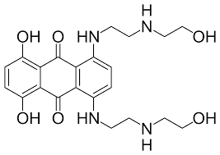
MITOXANTRONE
Πλευρικές ομάδες του
φαρμάκου που
συνδέονται με τον κλώνο του DNA
Πλευρικές ομάδες του
φαρμάκου που
συνδέονται με τον κλώνο του DNA
Επίπεδο αρωματικό σύστημα που ενδοπαρεμβάλλεται μεταξύ των κλώνων του DNA

Slide 16
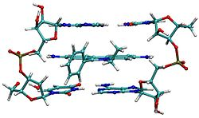
ΜΗΧΑΝΙΣΜΟΣ ΕΝΔΟΠΑΡΕΜΒΟΛΗΣ-ΙNTERCALATION
DNA
DNA
ΠΑΡΑΓΟΝΤΑΣ
ΕΝΔΟΠΑΡΕΜΒΟΛΗΣ-ΦΑΡΜΑΚΟ
Notes:
DNA Intercalators in Cancer Therapy: Organic and Inorganic Drugs and Their Spectroscopic Tools of Analysis
July 2007
Mini Reviews in Medicinal Chemistry 7(6):627-48
DOI:
10.2174/138955707780859413
Source
PubMed

Slide 17
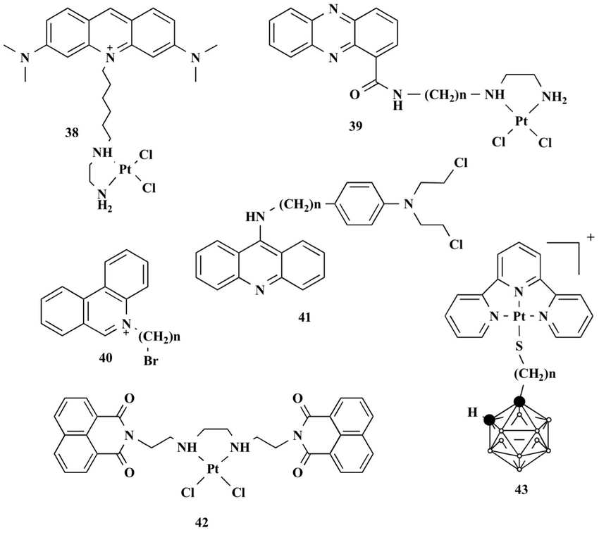
ΣΥΝΔΥΑΣΤΙΚΑ ΜΟΡΙΑ-ΕΝΔΟΠΑΡΕΜΒΟΛΗ ΚΑΙ ΑΛΚΥΛΙΩΣΗ

Slide 18
Αντιμεταβολίτες
Έχουν χημική δομή ανάλογη με αυτή κάποιων φυσιολογικών συστατικών του κυττάρου, απαραίτητων για τη μεταβολική διαδικασία.
Παρακωλύουν την παροχή των φυσιολογικών προδρόμων ουσιών των πουρινικών ή πυριμιδινικών νουκλεοτιδίων είτε εμποδίζοντας τη σύνθεσή τους είτε συναγωνιζόμενοι με αυτές στη σύνθεση DΝΑ ή RNA.
Μεθοτρεξάτη, 6-μερκαπτοπουρίνη, 6-θειογουανίνη, 5-Φθοριουρακίλη, Κυταραβίνη, Φλουδαραβίνη, Κλαριβίνη.

Slide 19
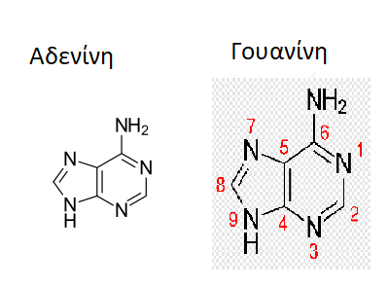
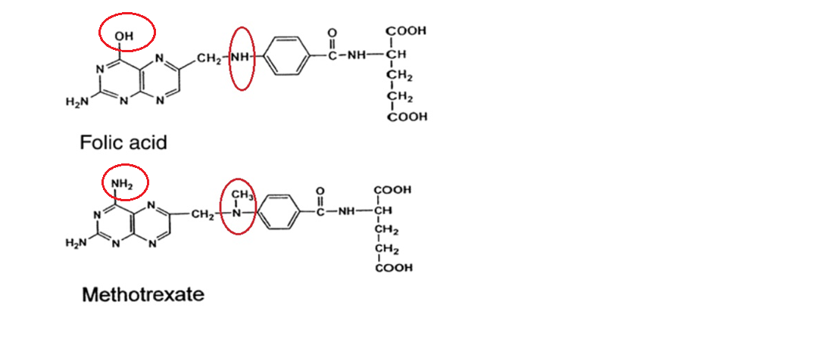
Αντιμεταβολίτες
Παράδειγμα: Mεθοτρεξάτη
1) Το φολλικό οξύ (δραστική μορφή: τετραϋδροφολλικό οξύ) είναι απαραίτητο για τη σύνθεση των α) πουρινικών νουκλεoτιδίων (περιέχουν αδενίνη και γουανίνη) και β) του θυμιδυλικού οξέος, απαραίτητων για τη σύνθεση DNA
2) Η μεθοτρεξάτη έχει χημική συγγένεια με τη διυδροφιλική αναγωγάση, την οποία και αναστέλλει.
3)Έτσι δεν σχηματίζεται το τετραϋδοφολλικό οξύ και παρεμποδίζεται η σύνθεση πουρινών και DNA

Slide 20
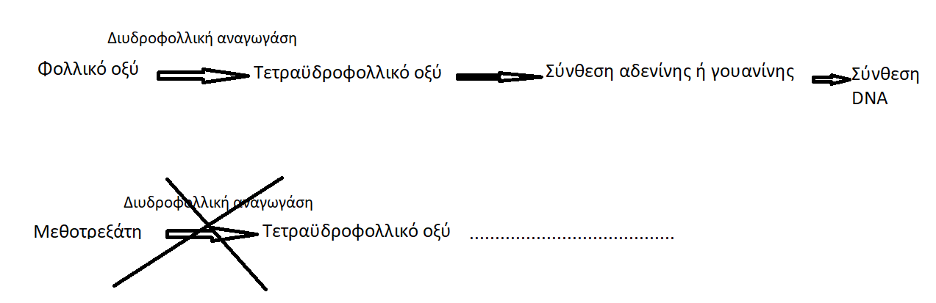
Αντιμεταβολίτες

Slide 21
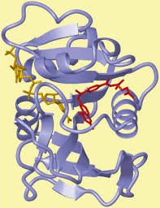
Αντιμεταβολίτες
ΜΕΘΟΤΡΕΞΑΤΗ ΚΑΙ ΦΟΛΛΙΚΟ ΟΞΥ ΑΝΤΑΓΩΝΙΖΟΝΤΑΙ ΓΙΑ ΤΗ ΣΥΝΔΕΣΗ ΜΕ ΤΗ ΔΙΥΔΡΟΦΟΛΛΙΚΗ ΑΝΑΓΩΓΑΣΗ
ΔΙΥΔΡΟΦΟΛΛΙΚΗ ΑΝΑΓΩΓΑΣΗ
ΜΕΘΟΤΡΕΞΑΤΗ
ΦΟΛΛΙΚΟ ΟΞΥ
ttps://www.pharm.auth.gr/old_pharm/gr/anakoinoseis_mathimatwn/2010-11_organiki_farmakeytiki_himia.pdf
Notes:
Η μεθοτρεξάτη χρησιμοποιείται επίσης ως ανοσοκατασταλτικό φάρμακο για την αντιμετώπιση της ρευματοειδούς αρθρίτιδας και άλλων αυτοάνοσων νόσων.

Slide 22
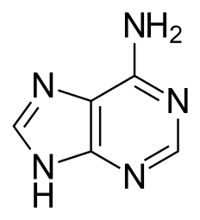
Aντιμεταβολίτες
Ανάλογα πουρινών
Κλαδριβίνη, κλοφαραβίνη, φλουδαραβίνη, πεντοστατίνη, νελαραβίνη, μερκαπτοπουρίνη και θειογουανίνη
(ΠΟΥΡΙΝΕΣ) ΑΔΕΝΙΝΗ

Slide 23
ΚΥΤΤΑΡΟΤΟΞΙΚΑ ΑΝΤΙΒΙΟΤΙΚΑ
Aνθρακυκλίνες όπως: Η δοξορουβικίνη, η ιδαρουβικίνη, η δαουνορουβικίνη και η επιρουβικίνη είναι ευρέως χρησιμοποιούμενα αντιβιοτικά της ανθρακυκλίνης.
Η δοξορουβικίνη εμφανίζει πολλαπλό μηχανισμό δράσης.
Προσδένεται στο DNA (παράγοντας ενδοπαρεμβολής) και εμποδίζει τη σύνθεση του DNA όσο και του RNA, αλλά η βασική κυτταροτοξική της δράση φαίνεται ότι προκύπτει από την επίδρασή της στην τοποϊσομεράση ΙΙ.
Δακτινομυκίνη
Μπλεομυκίνες
Οι μπλεομυκίνες δρουν ως χηλικοί παράγοντες του δισθενούς σιδήρου-αλληλεπιδρούν με το οξυγόνο, με αποτέλεσμα την οξείδωση του σιδήρου, με ταυτόχρονο σχηματισμό ελευθέρων ριζών υπεροξειδίου ή / και υδροξυλίου οι οποίες επιδρούν στο DNA.
Μιτομυκίνη
Η μιτομυκίνη μπορεί να αποδομήσει το DNA μέσω της δημιουργίας ελευθέρων ριζών/αλκυλίωση

Slide 24
ΑΝΑΣΤΟΛΕΙΣ ΤΩΝ ΤΟΠΟΙΣΟΜΕΡΑΣΩΝ Ι και ΙΙ
Οι τοποϊσομεράσες Ι και ΙΙ είναι ένζυμα απαραίτητα για τη διάνοιξη και αποπεριέλιξη του DNA, άρα για την αντιγραφή και τη μεταγραφή.
Αναστολείς τοποϊσομεράσης Ι: Ιρινοτεκάνη, Τοποτεκάνη Αναστολείς τοποϊσομεράσης ΙΙ: Τενιποσίδη Ετοποσίδη

Slide 25
Φυτικά Παράγωγα:
Αλκαλοειδή της Vinca-Vinca rosea
Ταξάνες
Καμποθεκίνες
Παράγωγα ποδοφυλλοτοξίνης

Slide 26
Φυτικά Παράγωγα: Αλκαλοειδή της Vinca-Vinca rosea- Τα αλκαλοειδή της Vinca προέρχονται από το φυτό Madagascar periwinkle.
Βινμπλαστίνη, Βινκριστίνη,Βινδεσίνη, Βινορελμπίνη
Η μιτωτική άτρακτος αποτελεί τμήμα του ευρύτερου ενδοκυττάριου σκελετού (κυτταροσκελετού) και είναι απαραίτητη για την ισοκατανομή του DΝΑ στα δύο θυγατρικά κύτταρα που σχηματίζονται όταν διαιρείται ένα ευκαρυωτικό κύτταρο.
Τα αλκαλολειδή της Vinca συδέονται με την πρωτεΐνη τουμπουλίνη. Με αποτέλεσμα να μην πολυμερίζεται η τουμπουλίνη, να μην σχηματίζονται μικροσωληνίσκοι, και να σχηματίζεται δυσλειτουργική άτρακτος → Αναστολή μίτωσης
Κυρίως χρησιμοποιούνται η βινκριστίνη και η βινμπλαστίνη

Slide 27
Φυτικά παράγωγα: Tαξάνες
Αρχικά λαμβάνονταν από τον κορμό του φυτού Τaxus baccata, όμως σήμερα παρασκευάζονται ημισυνθετικά.
Στην ομάδα περιλαμβάνεται η πακλιταξέλη και τα ημισυνθετικά παράγωγα δοσεταξέλη και καμπαζιταξέλη.
Συνδέονται αναστρέψιμα με την τουμπουλίνη.
Σχηματίζουν σταθερό σύμπλοκο με τους μικροσωληνίσκους και πρoκαλούν αναστολή της μίτωσης.
Χαρακτηρίζονται και δηλητήρια της μίτωσης

Slide 28
Φυτικά παράγωγα
Ταξάνες: Προέρχονται από τα φυτά: Taxus baccata, Taxus brevifolia Xρησιμοποιούνται τα ημισυνθετικά παράγωγα
π.χ. πακλιταξέλη
Ταξόλη-φυσικό παράγωγο

Slide 29
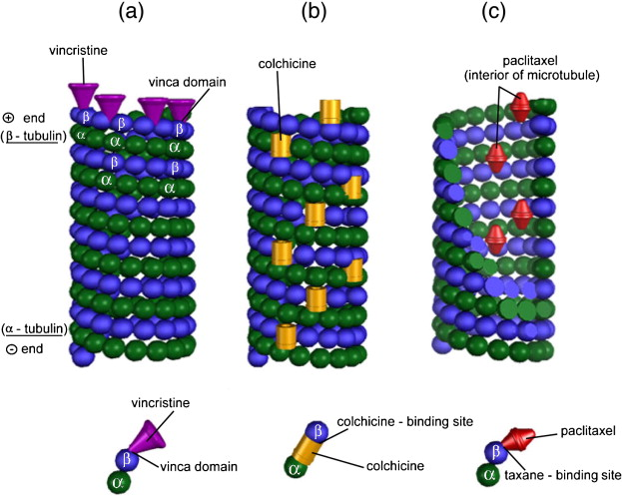
Φυτικά παράγωγα-
Αλκαλοειδή Vinca και Ταξάνες
Notes:
Barbara T.McGrogan et al. Biochimica et Biophysica Acta (BBA) - Reviews on Cancer, Volume 1785, Issue 2, April 2008, Pages 96-132

Slide 30
Φυτικά παράγωγα
Οι καμπτοθεκίνες: Απομονώθηκαν από τον κορμό του δέντρου Camptotheca acuminate και αναστέλλουν την τοποϊσομεράση Ι.
Η τοποϊσομεράση Ι ελέγχει τις υπερελικώσεις του DΝΑ και είναι πολύ σημαντική για τα κύτταρα ιδιαίτερα σε διεργασίες μεταβολισμού του DNA, όπως αυτές της αντιγραφής, της μεταγραφής και του ανασυνδυασμού του DNA.
Κατά τη διάρκεια της αντιγραφής, καθώς εξελίσσεται η αποπεριέλιξη του DNA, υπερελικώσεις συσσωρεύονται στο τμήμα του DNA που δεν έχει αντιγραφεί.
Απουσία της τοποϊσομεράσης Ι η διχάλα της αντιγραφής θα παγιδευόταν, εξαιτίας της αλλαγής της διαμόρφωσης του DNA, γεγονός που θα οδηγούσε στην καθυστέρηση ή ακόμα και στη διακοπή της αντιγραφής.

Slide 31
ΣΤΟΧΕΥΜΕΝΗ ΘΕΡΑΠΕΙΑ
Aρκετοί καρκίνοι προκύπτουν από μια πολυσταδιακή εξελικτική διαδικασία, η οποία οφείλεται σε γενετικές και επιγενετικές αλλοιώσεις που προκαλούνται από την χρόνια έκθεση στα διάφορα καρκινογόνα, με συνέπεια την προοδευτική μετάπτωση (εξαλλαγή) του φυσιολογικού κυττάρου σε νεοπλασματικό.
Η ομοιόσταση των πολυκύτταρων οργανισμών εξαρτάται σημαντικά από τη σωστή έκφραση μεγάλου αριθμού σημάτων, στα οποία τα κύτταρα εκτίθενται κατά τη διάρκεια της ζωής.

Slide 32
ΣΤΟΧΕΥΜΕΝΗ ΘΕΡΑΠΕΙΑ
Η διαφορά στη φυσιολογία μεταξύ καρκινικών και φυσιολογικών κυττάρων, έχει οδηγήσει στην ανάπτυξη νέων αντικαρκινικών μεθόδων που ονομάζονται στοχευμένη θεραπεία.
ΔΙΑΦΟΡΕΣ ΣΤΟΧΕΥΜΕΝΗΣ ΚΑΙ ΣΥΜΒΑΤΙΚΗΣ ΧΗΜΕΙΟΘΕΡΑΠΕΙΑΣ
Δρα σε συγκεκριμένους μοριακούς στόχους που σχετίζονται με τον καρκίνο, ενώ οι περισσότερες χημειοθεραπείες δρουν σε όλα τα ταχέως διαιρούμενα καρκινικά κύτταρα αλλά και φυσιολογικά κύτταρα.
Επιλέγεται ή σχεδιάζεται σκόπιμα για να επιδράσει σε διάφορα κύτταρα-στόχους

Slide 33
ΚΥΡΙΟΙ ΜΗΧΑΝΙΣΜΟΙ ΔΡΑΣΗΣ ΣΤΟΧΕΥΜΕΝΗΣ ΘΕΡΑΠΕΙΑΣ
Αναστολή μεταγωγής σήματος
Επαγωγή απόπτωσης
Διαμόρφωση γονιδιακής έκφρασης
Έγκλειση των αντικαρκινικών μορίων της συμβατικής ΧΜΘ σε συστήματα-ειδικές δομές μεταφοράς που στοχεύουν εξειδικευμένα τα καρκινικά κύτταρα
Aνοσοθεραπεία
Ορμονική θεραπεία σε ορμονοεξαρτώμενους καρκίνους

Slide 34
ΣΤΟΧΕΥΜΕΝΗ ΘΕΡΑΠΕΙΑ (Targeted therapy)
Μηχανισμοί δράσης στοχευμένης θεραπείας-Αναστολείς κινασών-Αναστολείς τυροσινικής κινάσης (ΤΚΙs) –Aναστολείς πολυκινασών (ΜΚΙs)-Αναστολείς RAS
Αναστολείς μεταγωγής σήματος:
Αναστολείς υποδοχέων επιδερμοειδούς αυξητικού παράγοντα (EGFRIs)-αναστολείς τυροσινικής κινάσης (ΤΚΙs)
Αναστολείς υποδοχέων πολυκινάσης (MKIs): VEGFRIs και PDGFRIs
Aναστολείς βιοχημικής οδού RAS-RAF-ΜΕΚ-ΕRΚ.

Slide 35
ΚΥΡΙΟΙ ΜΗΧΑΝΙΣΜΟΙ ΔΡΑΣΗΣ ΣΤΟΧΕΥΜΕΝΗΣ ΘΕΡΑΠΕΙΑΣ
Αναστολή μεταγωγής σήματος:
Αναστέλλονται συγκεκριμένες δραστηριότητες του κυττάρου, οι οποίες συμμετέχουν στη μεταγωγή σήματος
Η μεταγωγή σήματος είναι μία πολυσταδιακή διαδικασία κατά την οποία το κύτταρο αποκρίνεται σε σήματα από το περιβάλλον του.

Slide 36
ΚΥΡΙΟΙ ΜΗΧΑΝΙΣΜΟΙ ΔΡΑΣΗΣ ΣΤΟΧΕΥΜΕΝΗΣ ΘΕΡΑΠΕΙΑΣ
Αναστολή μεταγωγής σήματος:
Μόλις ένα κύτταρο λάβει ένα συγκεκριμένο σήμα, το σήμα μεταδίδεται μέσα στο κύτταρο μέσω μιας σειράς βιοχημικών αντιδράσεων, τα οποία τελικά παράγουν-δίνουν την κατάλληλη απόκριση.
Σε αρκετές περιπτώσεις καρκίνων, όπου τα κακοήθη κύτταρα διεγείρονται ώστε να διαιρούνται συνεχώς, τα μόρια-αναστολείς μεταγωγής σήματος παρεμβαίνουν σε αυτή την ακατάλληλη σηματοδότηση.

Slide 37
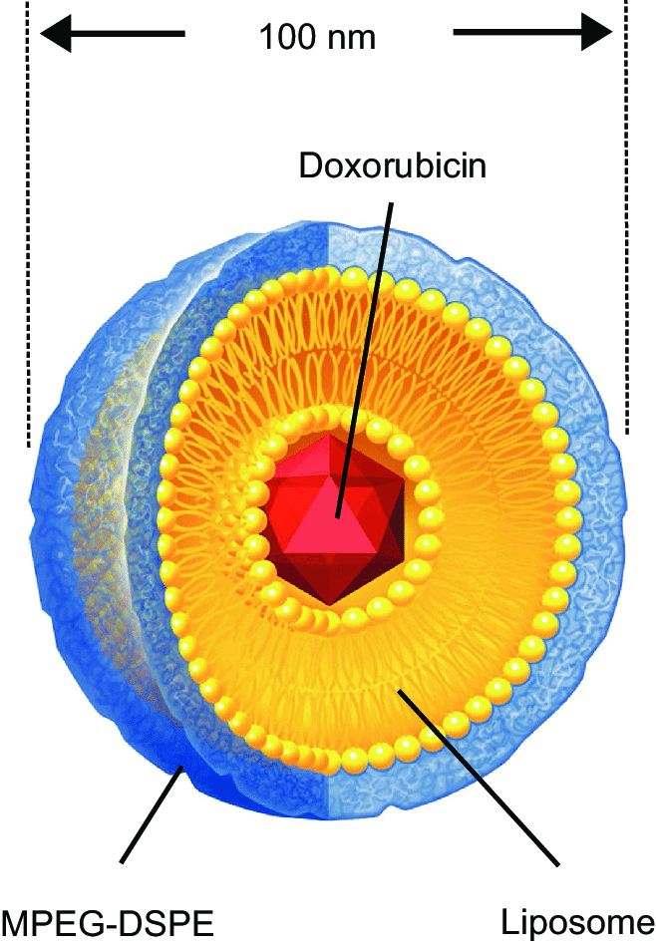
ΚΥΡΙΟΙ ΜΗΧΑΝΙΣΜΟΙ ΔΡΑΣΗΣ ΣΤΟΧΕΥΜΕΝΗΣ ΘΕΡΑΠΕΙΑΣ
Επαγωγή απόπτωσης: Μεταβολή συγκεκριμένων πρωτεϊνών στο καρκινικό κύτταρο, η οποία μεταβολή σταδιακά οδηγεί στη θανάτωση του.
Διαμόρφωση γονιδιακής έκφρασης: Τροποποίηση της λειτουργίας πρωτεϊνών που ελέγχουν τη γονιδιακή έκφραση.
Έγκλειση αντικαρκινικών μορίων της συμβατικής ΧΜΘ σε συστήματα-ειδικές δομές μεταφοράς (vehicles) που έχουν τέτοια χημικά χαρακτηριστικά ώστε στοχεύουν στερεοχημικά τα καρκινικά κύτταρα.
Παράδειγμα: Έγκλειση δοξοροβουκίνης σε λιποσώματα με
τέτοια χημικά χαρακτηριστικά ώστε να κατευθύνονται
μόνο στα καρκινικά κύτταρα.

Slide 38
Έγκλειση δοξοροβουκίνης σε λιποσώματα με τέτοια χημικά χαρακτηριστικά ώστε να κατευθύνονται (σχεδόν) μόνο στα καρκινικά κύτταρα.
Pegylated Liposomal Doxorubicin for Advanced Ovarian Cancer
in Women who are Refractory to Both Platinum-
and Paclitaxel-Based Chemotherapy Regimens
January 2009
Clinical Medicine: Therapeutics 1:CMT.S2219
Notes:
Pegylated Liposomal Doxorubicin for Advanced Ovarian Cancer in Women who are Refractory to Both Platinum- and Paclitaxel-Based Chemotherapy Regimens
January 2009
Clinical Medicine: Therapeutics 1:CMT.S2219

Slide 39
ΚΥΡΙΟΙ ΜΗΧΑΝΙΣΜΟΙ ΔΡΑΣΗΣ ΣΤΟΧΕΥΜΕΝΗΣ ΘΕΡΑΠΕΙΑΣ
Ανοσοθεραπεία: Ενεργοποιεί το ανοσοποιητικό σύστημα για να καταστρέψει τα καρκινικά κύτταρα.
Κάποιες από αυτές τις θεραπείες είναι μονοκλωνικά αντισώματα (χιμαιρικά μόρια), τα οποία αναγνωρίζουν συγκεκριμένα μόρια στην επιφάνεια των καρκινικών κυττάρων και η σύνδεσή τους με τα μόρια αυτά έχει ως αποτέλεσμα την καταστολή των κυττάρων.
Σε μία άλλη περίπτωση τα μονοκλωνικά αντισώματα συνδέονται με κύτταρα του ανοσοποιητικού για να τα ενεργοποιήσουν και να τα βοηθήσουν στη θανάτωση των καρκινικών κυττάρων.
Οι ανεπιθύμητες ενέργειες της στοχευμένης είναι ηπιότερες από αυτές της συμβατικής ΧΜΘ

Slide 40
TAΞΙΝΟΜΗΣΗ ΣΤΟΧΕΥΜΕΝΩΝ ΘΕΡΑΠΕΥΤΙΚΩΝ ΠΑΡΑΓΟΝΤΩΝ- ΘΕΡΑΠΕΙΑ-ΑΝΑΣΤΟΛΕΙΣ ΜΕΤΑΓΩΓΗΣ ΣΗΜΑΤΟΣ (EGFRIs)
Ταξινόμηση των παραγόντων | Παράγοντες
Οι αναστολείς του υποδοχέα του επιδερμoειδούς αυξητικού παράγοντα (EGFRIs) | Πρώτης γενιάς: gefitinib, erlotinib και lapatinib, afatinibκαι dacotinib Δεύτερης γενιάς: afatinib και dacotinib
Αναστολείς τυροσινικής κινάσης (TKIs)
Μονοκλωνικά αντισώματα (mAbs ) | Cetuximab και panitumumab

Slide 41
TAΞΙΝΟΜΗΣΗ ΣΤΟΧΕΥΜΕΝΩΝ ΘΕΡΑΠΕΥΤΙΚΩΝ ΠΑΡΑΓΟΝΤΩΝ - ΘΕΡΑΠΕΙΑ-ΑΝΑΣΤΟΛΕΙΣ ΜΕΤΑΓΩΓΗΣ ΣΗΜΑΤΟΣ (MKIs)
Ταξινόμηση των παραγόντων | Παράγοντες
Aναστολείς πολυκινασών (ΜΚΙs) | Αναστολείς του υποδοχέα του αγγειακού ενδοθηλιακού αυξητικού παράγοντα (VEGFRIs): Bevacizumab, sunitinib, sorafenib, ponatenib, pazopanib
 | Αναστολείς του PDGFR (PDGFIs): Sunitinib, sorafenib, pazopanib

Slide 42
TAΞΙΝΟΜΗΣΗ ΣΤΟΧΕΥΜΕΝΩΝ ΘΕΡΑΠΕΥΤΙΚΩΝ ΠΑΡΑΓΟΝΤΩΝ ΘΕΡΑΠΕΙΑ-ΑΝΑΣΤΟΛΕΙΣ ΜΕΤΑΓΩΓΗΣ ΣΗΜΑΤΟΣ (RAS-RAF-ΜΕΚ-ΕRΚ):
Ταξινόμηση των παραγόντων | Παράγοντες
Αναστολείς RAS-RAF-ΜΕΚ-ΕRΚ:
Αναστολείς BRAF | Vemurafenib, dabrafenib, sorafenib
Αναστολείς ΜΕΚ | Trametinib

Slide 43
Aναστολείς μεταγωγής σήματος-Αναστολείς της τυροσινικής κινάσης
Οικογένεια υποδοχέων τυροσινικών κινασών, όπου περιλαμβάνονται τέσσερεις σχετιζόμενοι μεταξύ τους υποδοχείς, οι EGFR/c-erbB-1, HER2/c-erbB-2/c-neu, HER3/c-erbB-3 και ο HER4/c-erbB-4.
Όλοι αυτοί οι διαμεμβρανικοί υποδοχείς:
α) φέρουν ομάδες τυροσίνης και
β) περιέχουν μια ενδογενή δραστηριότητα κινάσης

Slide 44
Υποδοχείς του επιδερμοειδούς αυξητικού παράγοντα (epidermal growth factor receptor - EGFR)
Όλα τα μέλη της οικογένειας του υποδοχέα του επιδερμoειδούς αυξητικού παράγοντα χαρακτηρίζονται από αρθρωτή δομή.
H δομή αυτή αποτελείται από α) εξωκυττάριο τμήμα στο οποίο συνδέεται ο προσδέτης, β) υδρόφοβο διαμεμβρανικό και γ) ενδοκυττάριο τμήμα που φέρει δραστηριότητα τυροσινικής κινάσης
Η σύνδεση του προσδέτη προάγει τη δημιουργία ομο- ή ετεροδιμερών, τα οποία με τη σειρά τους σηματοδοτούν την αυτοφωσφορυλίωση των περιοχών με δραστηριότητα τυροσινικής κινάσης.
Οι φωσφορυλιωμένες περιοχές αποτελούν θέσεις πρόσδεσης για ποικιλία μεταβιβαστών σήματος και ρυθμίζουν τα βήματα του δικτύου σηματοδότησης γειτονικής σε αυτά περιοχής της μεμβράνης με αποτέλεσμα την κατάλληλη απάντηση σε ένα δεδομένο σήμα (Μεταγωγή σήματος)
Η διαταραχή του συστήματος μεταγωγής σήματος είναι συνδεδεμένη με την ανάπτυξη καρκίνων

Slide 45
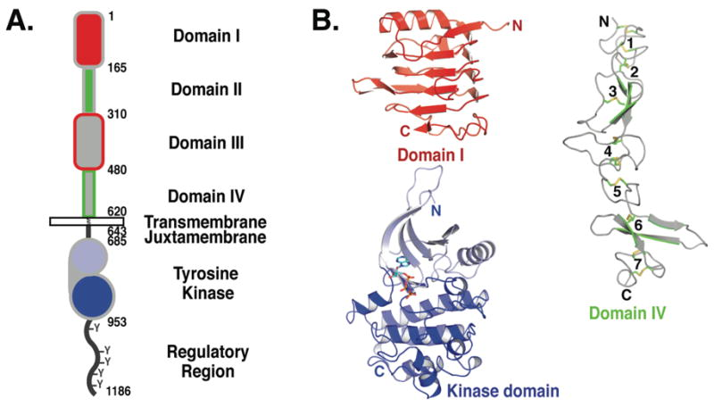
EGFR
Annu Rev Biophys. 2008;37:353-73. doi: 10.1146/annurev.biophys.37.032807.125829.
Structure-based view of epidermal growth factor receptor regulation.
Ferguson KM¹.
Eξωκυττάριο τμήμα
Διαμεμβρανικό τμήμα
Ενδοκυττάριο τμήμα-
Δραστηριότητες
τυροσινικής κινάσης
Notes:
Annu Rev Biophys. 2008;37:353-73. doi: 10.1146/annurev.biophys.37.032807.125829.
Structure-based view of epidermal growth factor receptor regulation.
Ferguson KM¹.

Slide 46
Υποδοχείς του επιδερμοειδούς αυξητικού παράγοντα (epidermal growth factor receptor - EGFR)
Προσδέτης δημιουργία ομο-ετεροδιμερών
Αυτοφωσφορυλίωση κυτταρικών περιοχών με δραστηριότητα τυροσινικής κινάσης (θέση πρόσδεσης μεταβιβαστών σήματος)
Πρόσδεση μεταβιβαστών σήματος στις αυτοφωσφορυλιωμένες περιοχές
Ρύθμιση της βιολογικής απόκρισης στο σήμα

Slide 47
ΕGFRs
Σε πολλά νεοπλάσματα παρατηρούνται:
α) Υπερέκφραση του EGFR
β) Δυσλειτουργία του EGFR
γ) Αυτοκρινής διέγερση του EGFR
δ) Υπερέκφραση τη EGF.

Slide 48
Αναστολείς (ΕGFRIs)
Mικρά μόρια
Πρώτης γενιάς: gefitinib, erlotinib και lapatinib, afatinibκαι dacotinib
Δεύτερης γενιάς: afatinib και dacotinib
Μονοκλωνικά αντισώματα (mAbs)
Cetuximab και panitumumab

Slide 49
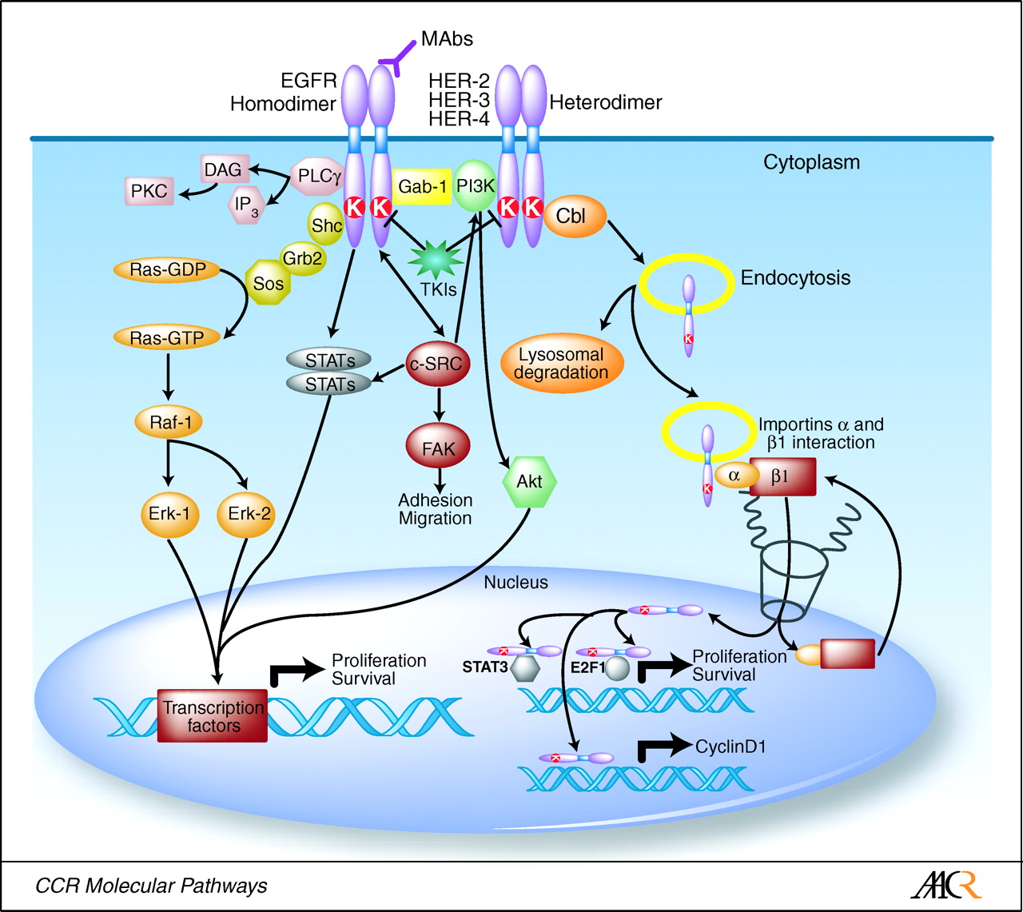
ΛΕΙΤΟΥΡΓΙΑ ΤΟΥ EGFR ΣΤΟ ΚΥΤΤΑΡΟ KAI mAbs: Προσδέτης, Δημιουργία ομο-ετεροδιμερών , Αυτοφωσφορυλίωση κυτταρικών περιοχών με δραστηριότητα τυροσινικής κινάσης (θέση πρόσδεσης μεταβιβαστών σήματος), Πρόσδεση μεταβιβαστών σήματος, Ρύθμιση της βιολογικής απόκρισης στο σήμα
Scaltriti M and Baselga J (2006) Clinical Cancer Research,
The Epidermal Growth Factor Receptor Pathway: A Model for Targeted Therapy

Slide 50
Yποδοχείς αγγειακού ενδοθηλιακού αυξητικού παράγοντα- (Vascular endothelial growth factor receptors,VEGFR)
Ο αγγειακός ενδοθηλιακός αυξητικός παράγοντας, ο οποίος είναι γνωστός και ως παράγοντας αγγειακής διαπερατότητας, είναι μία πρωτεΐνη η οποία παράγεται από τα κύτταρα και διεγείρει το σχηματισμό των αιμοφόρων αγγείων στον οργανισμό.
Αποτελεί υποκατηγορία αυξητικών παραγόντων που προέρχονται από αιμοπετάλια PDGFR (Platelet Derived Growth Factor Receptor).
Εμπλέκεται τόσο στο σχηματισμό του κυκλοφορικού συστήματος όσο και στην ανάπτυξη των αιμοφόρων αγγείων από προϋπάρχοντα αγγεία.
Ενισχύει την μικροαγγειακή διαπερατότητα και αποκαθιστά τη παροχή οξυγόνου στους ιστούς όταν η κυκλοφορία του αίματος είναι ανεπαρκής, όπως για παράδειγμα σε υποξικές συνθήκες.
Συνεισφέρει στη δημιουργία νέων αιμοφόρων αγγείων κατά την εμβρυϊκή ανάπτυξη καθώς και μετά από τραυματισμό ή έντονη άσκηση.
Notes:
(Shibuya, 2011)

Slide 51
Aναστολείς των υποδοχέων του αγγειακού ενδοθηλιακού αυξητικού παράγοντα-VEGFRIs
Οι στερεοί όγκοι δεν μπορούν να αναπτυχθούν πέρα από ένα περιορισμένο μέγεθος χωρίς την επαρκή παροχή αίματος.
Όσοι όμως από αυτούς εκφράζουν την πρωτεΐνη αυτή είναι ικανοί να αναπτυχθούν και να μετασταθούν.
Για αυτό το λόγω αναπτύχθηκαν οι αναστολείς του VEGFR στην αντιμετώπιση του καρκίνου.

Slide 52
VEGFRIs και PDGFRIs
VEGFRIs: Bevacizumab, sunitinib, sorafenib, ponatenib, pazopanib
PDGFRIs: Sunitinib, sorafenib, pazopanib

Slide 53
ΑΝΑΣΤΟΛΕΙΣ ΤΗΣ ΟΔΟΥ RAS-RAF-MEK-ERK
Η οδός MAPK / ERK η οποία είναι επίσης γνωστή ως RAS-RAF-MEK-ERK, είναι μια αλυσίδα πρωτεϊνών στο κύτταρο που μεταδίδει σήμα από έναν υποδοχέα που βρίσκεται στην επιφάνεια του κυττάρου, στο DNA στον πυρήνα του κυττάρου.
Οι πρωτεΐνες RAS, RAF και η πρωτεϊνική κινάση MAPK (mitogen-activated-protein-kinase-MAPK), ρυθμίζουν βασικές κυτταρικές λειτουργίες όπως την κυτταρική διαφοροποίηση, ανάπτυξη και απόπτωση

Slide 54
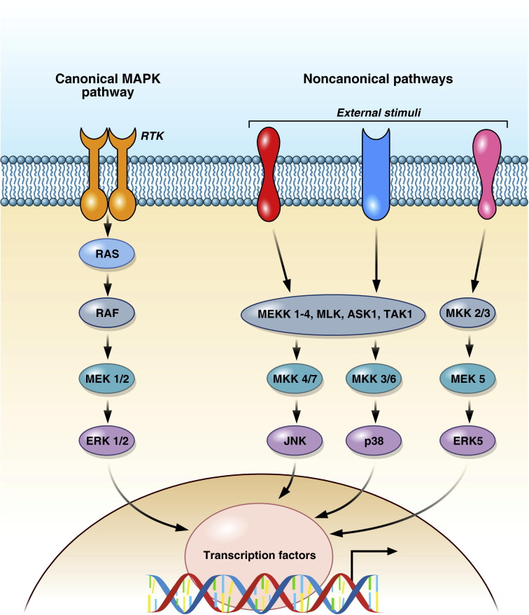
RAS-RAF-MEK-ERK
imagenesmy.com

Slide 55
ΑΝΑΣΤΟΛΕΙΣ ΤΗΣ ΟΔΟΥ RAS-RAF-MEK-ERK
Μεταλλάξεις σε γονίδια που κωδικοποιούν μέλη του σηματοδοτικού μονοπατιού RAS/MAPK, ανακαλύφθηκαν σε μια ποικιλία όγκων που περιλαμβάνουν το καρκινικό μελάνωμα, το καρκίνο του θυρεοειδούς, των ωοθηκών κτλ.
Πολλές μεταλλάξεις των γονιδίων BRAF έχουν αυξημένη σηματοδότηση προς την οδό RAF-MEK-ERK.
Το vemurafenib και το dabrafenib είναι αναστολείς BRAF που χρησιμοποιούνται για τη θεραπεία μελανωμάτων σε προχωρημένο στάδιο.

Slide 56
Παιδικός καρκίνος
Διακρίνονται τρεις κατηγορίες σχετικά με την πρόγνωση:
Kαλή (85 % επιβίωση μετά την πενταετία), μέτρια και κακή.
Συμπέρασμα: Το όριο επιβίωσης έχει βελτιωθεί σημαντικά, άρα οι πιθανές μακροπρόθεσμες ενέργειες στη γονιμότητα λόγω της αντικαρκινικής θεραπείας αποτελούν σημαντικό πεδίο προβληματισμού και έρευνας

Slide 57
Παιδικοί καρκίνοι σε θήλεα
Δυσλειτουργίες:
Διαφοροποίηση στην έναρξη και έκφραση της εφηβικής ηλικίας
Πρόωρη έναρξη, καθυστερημένη έναρξη, μειωμένη ή και ανεπαρκής ορμονική δραστηριότητα (γοναδοτροπίνες), οξεία ωοθηκική ανεπάρκεια (κυρίως στη περίπτωση ακτινοθεραπείας), ωοθηκική ανεπάρκεια, κολπική ίνωση, δυσπαρεύνοια
Τα θήλεα άτομα διαθέτουν ορισμένο αριθμό αρχέγονων θυλακίων από την εμβρυϊκή ηλικία.
Το έμβρυο διαθέτει 6-7 εκ. θυλάκια σε ηλικία 20 εβδομάδων.
Κατόπιν : 1-2 εκ. κατά τη γέννηση, 400,000-600,000 στην αρχή της εμμηνορρυσίας και περίπου 1000 κατά την αρχή της εμμηνόπαυσης.

Slide 58
Κυτταροτοξικά φάρμακα, Επίδραση σε αρχέγονα θυλάκια-Πρόωρη ωοθηκική ανεπάρκεια (POF)
https://doi.org/10.1002/onco.13675
Vallet N. The Oncologist 26, (6), 2021, Pages 492–503
Notes:
Vallet N. The Oncologist 26, (6), 2021, Pages 492–503

Slide 59
Παιδικοί καρκίνοι σε θήλεα
Η αντικαρκινική θεραπεία μπορεί να μειώσει σημαντικά τον αριθμό των ωοθυλακίων :
Oξεία ωοθηκική ανεπάρκεια: Απώλεια ωοθηκικής λειτουργίας με αμηνόρροια και προβλήματα στην εφηβική ανάπτυξη.
Πρόωρη ωοθηκική ανεπάρκεια: Πρόωρη διακοπή εμμηνορρυσίας λίγο πριν την ηλικία των 40 ετών, μετά όμως από αρκετά χρόνια κανονικής ωοθηκικής λειτουργίας (παράθυρο γονιμότητας) .
Προσοχή: Ο αριθμός των αρχέγονων θυλακίων από το έμβρυο στο νεογέννητο αλλά και κατά την πρόοδο της, μειώνεται φυσιολογικά, οπότε όσο νωρίτερα γίνει η λήψη της αντικαρκινικής θεραπείας, τόσο μεγαλύτερος ο αριθμός των αρχέγονων θυλακίων που υπάρχει, άρα μικρότερη η βλάβη που προκαλείται.

Slide 60
Παιδικοί καρκίνοι σε θήλεα
Η οξεία ωοθηκική ανεπάρκεια παρουσιάζεται περίπου μόνο στο 6.3 % των επιβιωσάντων
Η πρόωρη ωοθηκική ανεπάρκεια εμφανίζεται σε ποσοστό 8% έναντι 0.8 % που εμφανίζεται στην ομάδα control.
Tα επίπεδα της FSH κυμαίνονται σε μετα-εμηννοπαυσιακές τιμές και συνοδεύονται από ακανόνιστο κύκλο εμμηνορρυσίας.
Notes:
Green D., et al J Clin Oncol 2009 27 (14): 2374-2381

Slide 61
Παιδικοί καρκίνοι σε θήλεα
Κατηγοριοποίηση αντικαρκινικών φαρμάκων ανάλογα με την τοξικότητα στις γονάδες:
Yψηλού κινδύνου: Aλκυλιωτικά (κυκλοφωσφαμίδιο και παράγωγά του, bisulfan, χλωραμβουκίλη, προκαρβαζίνη, μελφαλάνη χλωρομεθαμίνη).
Μεσαίου κινδύνου: Παράγωγα πλατίνας, Ανθρακυκλίνες (παράγοντας ενδοπαρεμβολής), Παράγωγα ταξόλης
Χαμηλού κινδύνου: Aλκαλοειδή Vinca (αναστολέας μίτωσης), μπλεομυκίνη, αντιμεταβολίτες (μεθοτρεξάτη, 5 –φθοροουρακίλη)

Slide 62
Κίνδυνοι υπογονιμότητας ανάλογα με τον τύπο της κακοήθειας (παιδική ηλικία-θήλεα)
Τα κριτήρια συσχετίζονται με την αντικαρκινική θεραπεία και τον πιθανό συνδυασμό με ακτινοθεραπεία
Χαμηλός κίνδυνος: Οξεία λεμφοβλαστική αναιμία, σάρκωμα μαλακών μοριών Ι, ρετινοβλάστωμα, καρκίνος εγκεφάλου –μόνο χειρουργείο και ακτινοβόληση κρανίου < 24 Gy
Μεσαίος κίνδυνος: Oξεία μυελοβλαστική λευχαιμία, ηπατοβλάστωμα, οστεοσάρκωμα, σάρκωμα μαλακών μορίων ΙΙ ή ΙΙΙ, νευροβλάστωμα, Νοn-Hodgkin λέμφωμα, Hodgkin λέμφωμα, καρκίνος εγκεφάλου και ακτινοθεραπεία > 24 Gy
Notes:
Wallace WH et al Lancet Oncol 2005 6(4) 209-218.

Slide 63
Κίνδυνοι υπογονιμότητας ανάλογα με τον τύπο της κακοήθειας (παιδική ηλικία-θήλεα)
Yψηλός κίνδυνος > 80 %
Ακτινοθεραπεία ολόκληρου του σώματος,
Εντοπισμένη ακτινοθεραπεία πυέλου-λεκάνης
Χημειοθεραπεία που προηγείται της μεταμόσχευσης μυελού
Hodgkin –θεραπεία με αλκυλιωτικά
Σάρκωμα μαλακών μορίων ΙV
Μεταστατικό Ewing’s σάρκωμα

Slide 64
Παιδικός καρκίνος-Προεφηβική -Εφηβική ηλικία άρρενα
Καθυστερημένη εφηβεία ή διακοπή-καθυστερημένη εξέλιξη της εφηβείας
Αγόρια που έχουν λάβει γοναδοτοξική θεραπεία πριν την έναρξη της εφηβείας, συστήνεται να παρακολουθούνται για την αύξηση του μεγέθους των όρχεων.
Δευτερογενή χαρακτηριστικά όπως η ανάπτυξη του τριχώματος στη γεννητική περιοχή μπορεί να γίνει και από τα ανδρογόνα που παράγονται από τα επινεφρίδια.

Slide 65
Καρκίνος παιδικής ηλικίας, εφηβικής ηλικίας, νεαρών ενηλίκων-Άρρενα
Υποανδρογονισμός: Σύμπτωμα: Καθυστερημένη ή προβληματική εξέλιξη της εφηβείας: Aλκυλιωτικά, Ακτινοθεραπεία, Ορχεκτομή, Εγχείρηση που διαταράσσει τον υποθαλαμικό-υποφυσιακό-άξονα
Παράγοντες κινδύνου: Υψηλή δόση/συνδυασμός αλκυλιωτικών, Χημειοθεραπεία σε συνδυασμό με ακτινοθεραπεία σε όργανα στόχους όπως όρχεις, λεκάνη και νεαρή ηλικία έναρξης της αντικαρκινικής θεραπείας
Καρκίνος παιδικής ηλικίας:
Πρόωρη εφηβεία-Πρώιμη έναρξη της εφηβείας -
Παράγοντες κινδύνου: Ακτινοθεραπεία της περιοχής του υποθαλάμου, νεαρή ηλικία έναρξης της αντικαρκινικής θεραπείας
Kαρκίνος παιδικής ηλικίας, εφηβικής ηλικίας, νεαρών ενηλίκων:
Μειωμένη γονιμότητα: Oλιγοσπερμία, αζωσπερμία. Μπορεί να είναι αναστρέψιμη κάποια χρόνια μετά τη θεραπεία
Παράγοντες κινδύνου: Aλκυλιωτικά, Ακτινοβόληση, Ορχεκτομή, Εγχείρηση που διαταράσσει τον υποθαλαμο-υποφυσιακό άξονα

Slide 66
Μειωμένη γονιμότητα: Oλιγοσπερμία, αζωσπερμία. Μπορεί να είναι αναστρέψιμη κάποια χρόνια μετά τη θεραπεία
Η μειωμένη γονιμότητα μπορεί να οφείλεται σε ανεπαρκή σπερματογένεση λόγω της γοναδοτοξικής θεραπείας, διαταραχή των γονοδοτροπινών λόγω ΧΜΘ στο ΚΝΣ, ή δυσλειτουργία του ουροποιογεννητικού συστήματος, η οποία κυρίως σχετίζεται με εγχείρηση ή ακτινοθεραπεία στην περιοχή.

Slide 67
Μελέτες για την κυκλοφωσφαμίδη-αλκυλιωτικό
Η ΧΜΘ έγινε σε προεφηβική ηλικία-άρρενες. Οι επιδράσεις αναφέρονται σε αυτή την ηλικία
Μελετήθηκε το διάστημα πριν την έναρξη της θεραπείας, κατά τη θεραπεία και στο τέλος της θεραπείας ή και 1 χρόνο μετά.
Μείωση του μεγέθους των όρχεων, μείωση των γεννητικών κυττάρων (germ cells), ίνωση του ιστού.
Οι επιδράσεις φαίνεται να είναι χρονο-και δοσοεξαρτώμενες.
Επειδή οι μελέτες είναι λίγες και επειδή ορισμένες φορές συνχορηγούνται και άλλα φάρμακα, είναι δύσκολο να ορισθεί η δόση, πάνω από την οποία παρατηρείται η γοναδοτοξικότητα

Slide 68
Μελέτες για την κυκλοφωσφαμίδη-αλκυλιωτικό
Μόνο ένα μικρό ποσοστό των ασθενών παρουσίασε οξεία βλάβη στους όρχεις μετά τη χορήγηση κυκλοφωσφαμίδης. Ενδεχομένως η βαρύτητα της βλάβης να σχετίζεται με την ηλικία αλλά και προδιαθεσιακούς παράγοντες.
Η ΧΜΘ έγινε σε προεφηβική ηλικία-άρρενες. Αναφέρονται οι επιδράσεις μετά τη ΧΜΘ
1-5 έτη και 6-10 έτη μετά φαίνεται να παρατηρούνται ακόμη παθολογικές επιδράσεις χρόνο- και δοσο-εξαρτώμενες.
9 χρόνια μετά φαίνεται σε κάποιες περιπτώσεις να υπάρχουν μόνο τα κύτταρα Sertolli

Slide 69
Μελέτες για την κυκλοφωσφαμίδη-αλκυλιωτικό
Σημαντικό ρόλο διαδραματίζουν:
Yψηλές σωρευτικές δόσεις, η ηλικία που έγινε η ΧΜΘ (μικρή προεφηβική ηλικία-μικρή ανάπτυξη Sertoli και Leydig) –χειρότερη επίδραση
Mελλοντικές-Πιθανές λύσεις για την προφύλαξη της γονιμότητας
Προ-κλινικές μελέτες
Aμιφοστίνη-Κυτταροπροστατευτικό-αντιοξειδωτικός μεταβολίτης
Καρνιτίνη-Μεταφέρει τα λιπαρά οξέα στα μιτοχόνδρια, γεγονός που βοηθά στην ωρίμανση των γεννητικών κυττάρων , στην κινητικότητα και την πυκνότητα του σπέρματος-Αντιοξειδωτική δράση
Κουρκουμίνη, Ασκορβικό οξύ, Ρεσβερατρόλη, Ουσίες από το φυτό Ginseng
Notes:
Αllen CM et al Reproduction 156 (R209-2230, 2018
Stukenborg J-B. et al Reproduction 33 (1677-1683) 2018b

Slide 70
Eνήλικες άνδρες –κλασσική ΧΜΘ και γονιμότητα
Τα αλκυλιωτικά (κυρίως) βλάπτουν το σπέρμα
15-30 % παρουσιάζουν απώλεια γονιμότητας
Η πυκνότητα του σπέρματος δεν επηρεάζεται συνήθως στην αρχή της θεραπείας, αλλά 1-2 μήνες μετά.
Αν η ΧΜΘ έχει χαμηλή κυτταροτοξικότητα, η πυκνότητα αποκαθίσται 3 μήνες μετά τη λήξη της ΧΜΘ-ο χρόνος αποκατάστασης εξαρτάται από το συνδυασμό και τη διάρκεια της ΧΜΘ
Διαδραματίζει ρόλο και το επίπεδο γονιμότητας πριν τη νόσο και τη ΧΜΘ

Slide 71
Ενήλικες γυναίκες –κλασσική ΧΜΘ και γονιμότητα
Οι θεραπείες μπορεί να επηρεάσουν τον νευροενδοκρινή άξονα, τα ανώριμα και τα αναπτυσσόμενα ωοθυλάκια μέσα στις ωοθήκες.
Mπορεί να επηρεαστεί η ωοθηκική εφεδρεία (αριθμός ωοθυλακίων) της γυναίκας και να προκληθεί βλάβη στο σύστημα αναπαραγωγής, με συνέπεια παρεμπόδιση της εμφύτευσης του γονιμοποιημένου ωαρίου, της ανάπτυξης του εμβρύου ή/και της ολοκλήρωσης της εγκυμοσύνης.

Slide 72
Ενήλικες γυναίκες –κλασσική ΧΜΘ και γονιμότητα
Σημαντικό ρόλο στην επίδραση της γονιμότητας διαδραματίζουν ο τύπος και το στάδιο της νόσου, το θεραπευτικό σχήμα, η ηλικία και η γονιμότητα που είχε πριν αρχίσει τη θεραπεία.
Οι νεαρές γυναίκες που έχουν νοσήσει και λάβει θεραπεία για το μελάνωμα ή τον καρκίνο του θυρεοειδούς έχουν παραπλήσια ποσοστά εγκυμοσύνης με τον γενικό πληθυσμό. Αντιθέτως, όσες έχουν νοσήσει από καρκίνο του μαστού, φαίνεται να έχουν υψηλότερα ποσοστά υπογονιμότητας
Υπάρχουν μελέτες που συστήνουν την καταστολή της ωοθηκικής λειτουργίας, με στόχο τη διατήρηση της ωοθηκικής εφεδρείας, με χορήγηση φαρμάκων (ανάλογα της GNRH) 1-2 εβδομάδες πριν από την έναρξη της θεραπείας.

Slide 73
Στοχευμένη θεραπεία-Επίδραση στη γονιμότητα
Καρκίνος του μαστού και καρκίνος του τραχήλου της μήτρας είναι οι καρκίνοι που διαγιγνώσκονται πιο συχνά στη διάρκεια της εγκυμοσύνης.
Ακολουθούν το μελάνωμα, λέμφωμα και λευχαιμία.

Slide 74
Στοχευμένη θεραπεία-Διαδικασίες στις οποίες λαμβάνουν μέρος οι μοριακοί στόχοι των φαρμάκων της στοχευμένης θεραπείας
PDGF *
Μετατροπή των αρχέγονων (primordial) θυλακίων σε κύρια (primary)
Κύτταρα Leydig
EGF *
Aνάπτυξη και διαφοροποίηση των ωοθυλακίων
Ανάπτυξη των όρχεων και σπερματογένεση
VEGF *
Mετακίνηση των ωοκυττάρων
Ομοιόσταση των σπερματογονικών βλαστοκυττάρων
* Μοριακοί στόχοι στοχευμένης θεραπείας

Slide 75
Στοχευμένη θεραπεία-Θεωρητικοί μηχανισμοί υπογονιμότητας
Reproduction and Fertility (2022) 3 R147–R162
Rosario R. et al

Slide 76
1. Aντι-αγγειογενητικοί παράγοντες (VEGF)
Sunitinib (αντι-αγγειογενητική στοχ. Θεραπεία)
Οι προ-κλινικές δοκιμές δείχνουν μικρή επίδραση στη γονιμότητα και στα δυο φύλα.
Όμως οι αναστολείς τυροσινικών κινασών (ΤΚΙs) όπως είναι οι αντι-αγγειογεννητικοί παράγοντες έχουν εμβρυϊκή τοξικότητα σε προ-κλινικά πειράματα
Υπάρχει κίνδυνος τερατογένεσης αν λαμβάνεται κατά την εγκυμοσύνη
Το ίδιο ισχύει για σοραφενίμπη, παζοπανίμπη
Σχετικά με το μονοκλωνικό αντίσωμα μπεβασιζουμάμπη: προ-κλινικές μελέτες δείχνουν αναστολή της ωρίμανσης των ωοθυλακίων
Επίσης έχει αποδειχθεί ότι προκαλεί πρωτεϊνουρία και υπέρταση, άρα μπορεί να συσχετισθεί με προεκλαμψία
Notes:
Yumura Y. et al Reproductive Medicine and Biology 2022; e12481

Slide 77
Μπεβασιζουμάμπη
Οι επιδράσεις της εξαρτώνται αν χορηγείται bolus ή με ενδοφλέβια έγχυση
* Χορηγείται off label για την παθολογική ανάπτυξη των αιμοφόρων αγγείων κάτω από την ωχρά κηλίδα-Οφθαλμολογική καλοήθης πάθηση

Slide 78
2. Αντι-ΕGF
Aναστολείς του επιδερμοειδούς αυξητικού παράγοντα
Τραστουζουμάμπη
Κατά τη διάρκεια της εγκυμοσύνης οδήγησε σε περιπτώσεις ολιγοϋδραμνίου που εκδηλώθηκαν ως θανατηφόρα πνευμονική υποπλασία, σκελετικές ανωμαλίες και νεογνικός θάνατος.
Γενικά κατά τη διάρκεια της θεραπείας με τραστουζουμάμπη δεν πρέπει να προκύψει εγκυμοσύνη (Επικίνδυνη ιδιαίτερα κατά το δεύτερο και τρίτο τρίμηνο)

Slide 79
ΧΜΘ-Κατά τη διάρκεια της εγκυμοσύνης:
Αντιμεταβολίτες
Οι αντιμεταβολίτες, ιδιαίτερα η μεθοτρεξάτη, έχουν το υψηλότερο τερατογόνο δυναμικό, ενώ διατίθενται αντικρουόμενες αναφορές σχετικά με τις επιδράσεις του αραβινοσίδη της κυτοσίνης στην εμβρυϊκή ζωή.
Αλκυλιωτικοί παράγοντες
Μεταξύ των αλκυλιωτικών παραγόντων, η βουσουλφάνη, η χλωραμβουκίλη και η δακαρβαζίνη έχει αναφερθεί ότι επιδεικνύουν τερατογόνες επιδράσεις.
Aντικαρκινικά Αντιβιοτικά
Οι ανθρακυκλίνες θεωρούνται ασφαλέστερα κυτταροστατικά φάρμακα κατά τη διάρκεια της εγκυμοσύνης, ιδιαίτερα όταν χορηγούνται κατά το δεύτερο ή το τρίτο τρίμηνο. Δεν έχει παρατηρηθεί πρόωρη ή όψιμη καρδιοτοξικότητα σε έμβρυα, νεογνά, παιδιά ή εφήβους.
Αλκαλοειδή της Vinca
Τα Αλκαλοειδή της Vinca θεωρούνται ως τα λιγότερο ισχυρά τερατογόνα ή φάρμακα που επάγουν δυσμορφίες.
Ταξάνες
Η χρήση ταξανών (πακλιταξέλη ή δοσεταξέλη) φαίνεται ότι είναι εφικτή μετά το πρώτο τρίμηνο, μολονότι λιγότερες από 50 περιπτώσεις διατίθενται στη βιβλιογραφία.
Παράγωγα πλατίνας
Αυτά τα φάρμακα βρέθηκαν να είναι ασφαλή κατά τη διάρκεια της εγκυμοσύνης. Ωστόσο, ορισμένες περιπτώσεις ωτοτοξικότητας έχουν καταγραφεί.
Στοχευμένη θεραπεία
Η τραστουζουμάμπη σχετίζεται με ολιγοϋδράμνιο ή ανυδράμνιο, νεογνικούς θανάτους και παροδική αναπνευστική ή νεφρική ανεπάρκεια. Η ριτουξιμάμπη μπορεί να χορηγηθεί χωρίς κίνδυνο συγγενών ανωμαλιών. Για την ιματινίμπη, τη σουνιτινίμπη, τη σοραφενίμπη ή τη νιλοτινίμπη, δεν υπάρχουν ακόμα επαρκή δεδομένα.
Ορμονική θεραπεία Γενικά, δεν συνιστάται κατά τη διάρκεια της εγκυμοσύνης.

Slide 80
Ασφάλεια της διατήρησης της γονιμότητας πριν και μετά την αντικαρκινική θεραπεία σε γυναίκες με Ca μαστού
Meta-ανάλυση
Ερώτημα 1^{ο}
Είναι ασφαλής η ελεγχόμενη ωοθηκική διέγερση πριν τη ΧΜΘ (controlled ovarian stimulation, COS)
Eρώτημα 2^{ο}
Είναι ασφαλείς οι μέθοδοι υποβοηθούμενης αναπαραγωγής μετά τον καρκίνο του μαστού και την ΧΜΘ
Notes:
Arecco L. et al Human Reproduction 37 : 954-968, 2022

Slide 81
Ασφάλεια της διατήρησης της γονιμότητας πριν και μετά τη ΧΜΘ σε γυναίκες με Ca μαστού
Απαντήσεις:
Στατιστικά στοιχεία:
Η COS πριν τη ΧΜΘ και οι μέθοδοι υποβοηθούμενης αναπαραγωγής μετά τη ΧΜΘ δεν φαίνεται να συσχετίζεται με δυσάρεστη πρόγνωση: α) επανεμφάνιση του Ca μαστού β) θάνατο και γ) το χρονικό διάστημα ελεύθερο νόσου
Σκέψεις Ογκολόγων: 1) Υπάρχει επιφύλαξη για την ασφάλεια της COS, ειδικά για τους ορμονοεξαρτώμενους όγκους 2) Τα δεδομένα είναι ακόμη λίγα για την ασφάλεια των μεθόδων υποβοηθούμενης αναπαραγωγής και την επίτευξη εγκυμοσύνης σε ασθενείς μετά από ΧΜΘ για Ca μαστού

Slide 82
Ενδεικτική βιβλιογραφία
Allen CM. Reproduction Fertility (2021) 2: L7-L9
Αllen CM et al. Reproduction (2018) 156 (R209-2230)
Arecco L et al. Human Reproduction (2022) 37 : 954-968
Beau . et al Advanced and Experimental Cell Biology (2019) 1166: 189- 193
Bezerra MA et al Reproduction in Domestic Animals (2018) 53:1298–1305.
McLaughlin M et al. Human Reproduction (2017) 32:165–174.
Oktay K et al. J Oncology Practice (2018) 14:381–5.
Poganitsch-Korhonen M et al. (2017) 31: 1460–1463.
Rosario R et al. Reproduction and Fertility (2022) 3 R147–R162
Stukenborg J-B et al. Reproduction (2018b) 33: (1677-1683)
Suzuki K et al. Urologia Internationalis (2013) 91:445–50.
Yumura Y et al. Reproductive Medicine and Biology (2022) e12481
Yasueda A et al. Integrative Cancer Therapies (2016) 15: 17–39.
Vallet N. The Oncologist (2021) 26:492–503

